Slide 1
Pengakonverterarna
Projekt 2 – FEND

Slide 2
Mockup
Första skissen

Slide 3
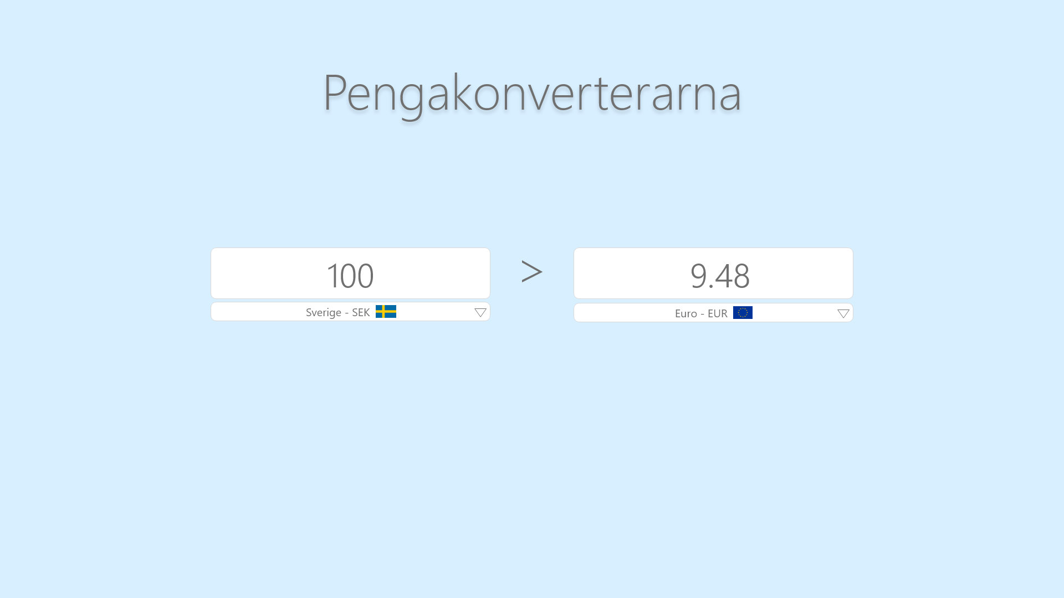

Slide 4
Uträkningen
Hur fungerar den?

Slide 5
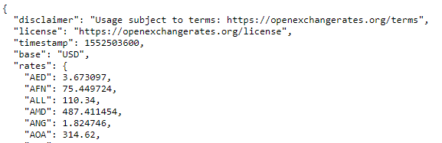
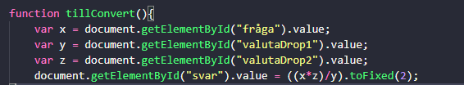

Slide 6
Framtiden
Vad kan utvecklas?

Slide 7
Förbättringar
Bygga om dropdown från grunden
Designa en logga
Nya features
Möjlighet att köpa valuta
Koppla in ytterligare api för historik

Slide 8
Tackar!
Frågor?

